Slide 1
Unterweisungsmodul
Arbeiten außerhalb der Annäherungszone
Rev. 00_2023-06-15

Slide 2
In diesem Modul lernt man unter anderem:
Unterschiede zwischen Annäherung – und Gefahrenzone
Spannungsabhängige Schutzabstände
Ermittlung des Mindestarbeitsabstands
Was beim Arbeiten außerhalb der Annäherungszone zu berücksichtigen ist
Hinweis: Sämtliche Inhalte dieser Präsentation sind urheberrechtlich geschützt. Die Verwendung der Inhalte, auszugsweise oder in der Gesamtheit, ist ohne Zustimmung des Urhebers bzw. Autors verboten. Verletzungen des Urheberrechts werden rechtlich verfolgt.

Slide 3
Annäherungs- und Gefahrenzone
VDE 0105-100
E DIN EN 50110-1

Slide 4
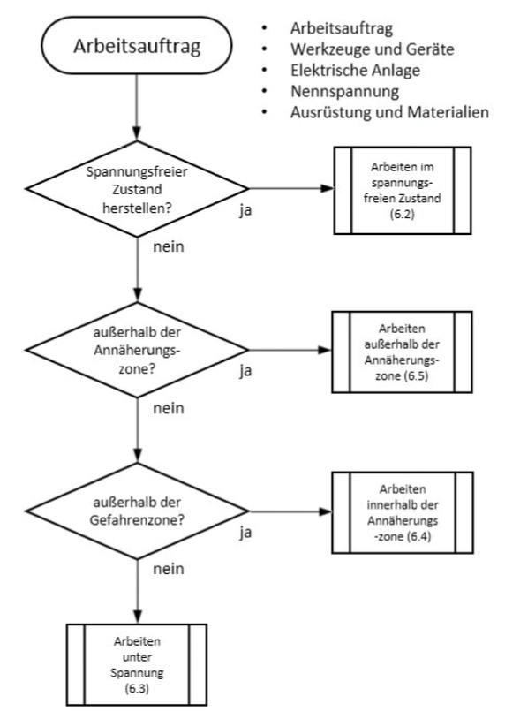
Arbeitsmethoden nach E DIN EN 50110-1
Die E DIN EN 50110-1 unterscheidet zwischen vier unterschiedliche Arbeitsmethoden:
Arbeit im spannungsfreien Zustand (5 Sicherheitsregeln)
Arbeiten außerhalb der Annäherungszone
Arbeiten innerhalb der Annäherungszone (Arbeiten in der Nähe unter Spannung stehender Teile
Arbeiten unter Spannung (AuS)
Quelle: E DIN EN 50110-1 (VDE 0105-1):2022-11

Slide 5
Arbeitsmethoden nach VDE 0105-100
Arbeiten im spannungsfreien Zustand
Für das Arbeiten im spannungsfreien Zustand werden die Fünf Sicherheitsregeln angewendet um eine Gefährdung zu vermeiden.
Arbeiten unter Spannung
sind Arbeiten, bei denen mit Werkzeug oder Körperteilen in die Gefahrenzone eingedrungen wird
Arbeiten innerhalb der Annäherungszone
umfasst alle Tätigkeiten, bei denen der Arbeitende mit Körperteilen oder Werkzeugen, Ausrüstungen und Geräten in die Annäherungszone eindringt, die Gefahrenzone jedoch nicht erreicht.“

Slide 6
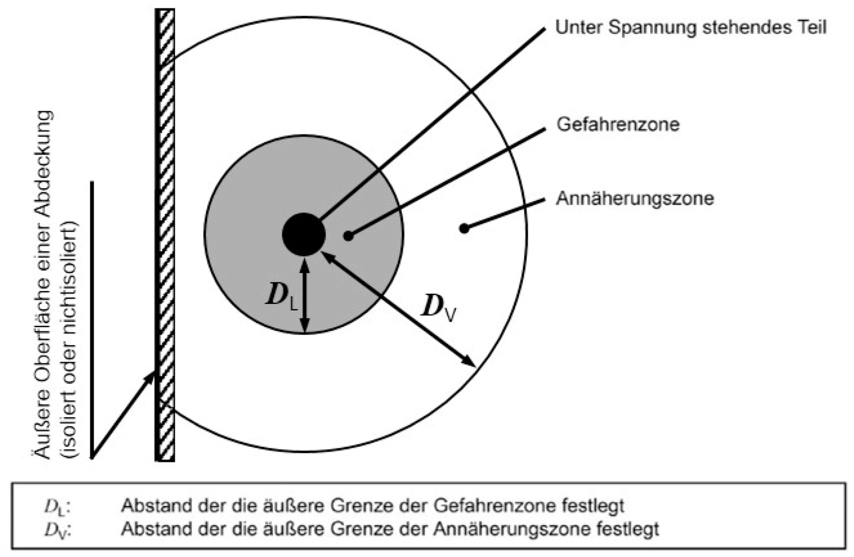
Zoneneinteilung
Quelle: E DIN EN 50110-1 (VDE 0105-1):2022-11

Slide 7
Zoneneinteilung
Die Gefahrenzone umschließt unter Spannung stehende Teile.
Die äußere Grenze dieser Zone wird vom aktiven Teil aus gemessen.
Unter 1000 V ist die äußere Grenze das Teil selber, also z. B. der blanke Draht.
über 1000 V ist der Bereich der Gefahrenzone größer, da es wegen der hohen Spannung zu einem Überschlag durch die Luft kommen kann.
Die Annäherungszone umschließt die Gefahrenzone
Die Grenze des einzuhaltenden Abstandes wird auch hier definiert durch die Spannungsebene.
Spannungs-ebene | Gefahren-zone D_{L} | Annäherungs-zone D_{V}
 | VDE 0105-100 Tabelle 101 Abschnitt 6.3.1 | VDE 0105-100 Tabelle 103 Abschnitt 6.4.4
in kV | in mm | in m
< 1 | Keine Berührung | 1
3 | 60 | 3
6 | 90
10 | 120
20 | 220
30 | 320
110 | 1100 | 4

Slide 8
Arbeiten außerhalb der Annäherungszone
E DIN EN 50110-1

Slide 9
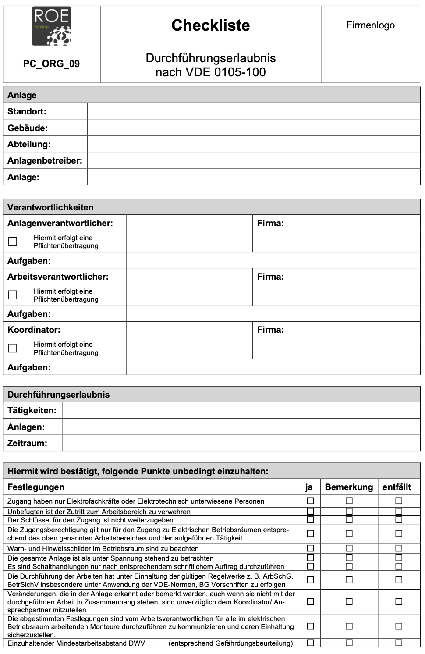
Arbeiten außerhalb der Annäherungszone
Sobald die Arbeiten außerhalb der Annäherungszone (Abstand DV) durchgeführt werden, sind als Mindestvoraussetzung die Vorsichtsmaßnahmen hinsichtlich elektrischer Gefährdungen zu beachten, die allgemein für Bereiche mit freiem öffentlichen Zugang gelten.
Für die Arbeit muss eine Gefährdungsbeurteilung hinsichtlich elektrischer Gefährdungen erstellt werden. Wenn elektrische Gefährdungen festgestellt wurden, müssen die Arbeiten in Übereinstimmung mit den Regeln dieser Norm und, wo zutreffend, mit nationalen oder regionalen Rechtsvorschriften durchgeführt werden.

Slide 10
Arbeiten außerhalb der Annäherungszone
Schutz vor elektrischen Gefährdungen, die mit dem Eindringen in die Annäherungszone verbunden sind, kann durch Schutzvorrichtung, Abdeckung, Kapselung oder isolierende Umhüllung sichergestellt werden:
Diese sind von einer Elektrofachkraft oder eine elektrotechnisch unterwiesene Person so auszuwählen und anzubringen, dass ausreichender Schutz gegen zu erwartende elektrische und mechanische Beanspruchungen gegeben ist.
Diese müssen während der Arbeiten in ordnungsgemäßem Zustand gehalten werden und sicher angebracht sein. Bieten solche Einrichtungen keinen vollständigen Schutz gegen Berühren der blanken unter Spannung stehenden Teile, müssen Laien, die in der Nähe dieser Teile arbeiten, beaufsichtigt werden.
bei Niederspannungsanlagen Schutzart nicht weniger als IP2X... oder IPXXB;
bei Hochspannungsanlagen nicht weniger als IP3X oder IPXXC)
Bei Arbeiten hinter Schutzvorrichtungen mit vollständigem Berührungsschutz sind keine Schutzabstände erforderlich.

Slide 11
Mindestarbeitsabstand D_{WV}
Wurde die Gefahr des Eindringens in die Annäherungszone festgestellt, so ist ein Mindestarbeitsabstand D_{WV} festzulegen und jederzeit und in jeder Situation einzuhalten
Der Mindestarbeitsabstand D_{WV} sollte auf der Grundlage der minimalen zulässigen Abstände in der Luft unter Berücksichtigung der Gesamtabmessung der zu verwendenden Ausrüstung L festgelegt werden und ist von der Annährungszone D_{V} abzuleiten. Wenn die Arbeit mit einem größeren Abstand als D_{V} ausgeführt wird, kann der ergonomische Abstand E in den meisten Fällen vernachlässigt werden, wenn der Abstand zum unter Spannung stehenden blanken Teil groß ist.
D_{WV} = D_{V} + E + L
Es wird dringend empfohlen, dass dieser definierte Abstand D_{WV} größer ist als D_{V}.

Slide 12
Mindestarbeitsabstand D_{WV}
Bei Anwendung des Schutzes durch Abstand müssen beim Mindestarbeitsabstand D_{WV} Bewegungen von Leitern und/oder Geräten, wie z. B. ausschwingende Lasten, Trag- und Hebegeräten berücksichtigt werden und dieser ist vom nächstgelegenen Leiter oder blanken, unter Spannung stehenden Teil zu messen.
Der Mindestarbeitsabstand D_{WV} muss zusätzlich berücksichtigen:
die Netz-Nennspannung;
die Art der Arbeit;
die verwendeten Werkzeuge oder Ausrüstungen;
dass beteiligte Personen über keine elektrotechnischen Kenntnisse verfügen.
Erforderlichenfalls, z. B. aufgrund einer veränderten Situation, ist der Mindestarbeitsabstand D_{WV} während der Arbeit erneut festzulegen.
Bei Freileitungen sind alle möglichen Bewegungen der Leiterseile in Betracht zu ziehen sowie jede Bewegung oder Verlagerung, jedes Ausschwingen, Wegschnellen oder Herunterfallen von Gegenständen, die bei der Arbeit benutzt werden.

Slide 13
Was man jetzt wissen sollte:
Annäherung – und Gefahrenzone
Spannungsabhängige Schutzabstände
Ermittlung des Mindestarbeitsabstand
Was beim Arbeiten außerhalb der Annäherungszone zu berücksichtigen ist
Hinweis: Sämtliche Inhalte dieser Präsentation sind urheberrechtlich geschützt. Die Verwendung der Inhalte, auszugsweise oder in der Gesamtheit, ist ohne Zustimmung des Urhebers bzw. Autors verboten. Verletzungen des Urheberrechts werden rechtlich verfolgt.

